Slide 1
Objavitelia a objavovaní
Autor: Mgr. František Cmorej
Dejepis 7. ročník

Slide 2
Obsah
dobyvačné výpravy
delenie nového sveta
dôsledky zámorských objavov
otec Indiánov

Slide 3
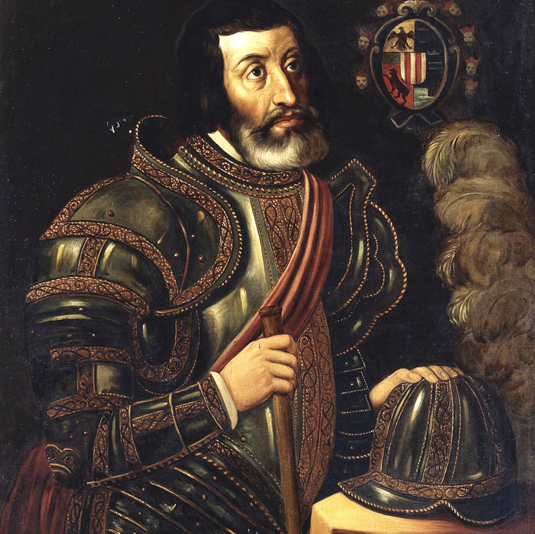
Dobyvačné výpravy
v Kolumbových stopách sa vydalo viacero španielskych dobrodruhov, aby dobývali nové územia a získali ich bohatstvá
po prvých objavoch nasledovali dobyvačné výpravy
v r. 1519 Hernán Cortés vyplával so štyristo mužmi z Kuby, aby dobyl Aztékov v dnešnom Mexiku
Hernán Cortés

Slide 4
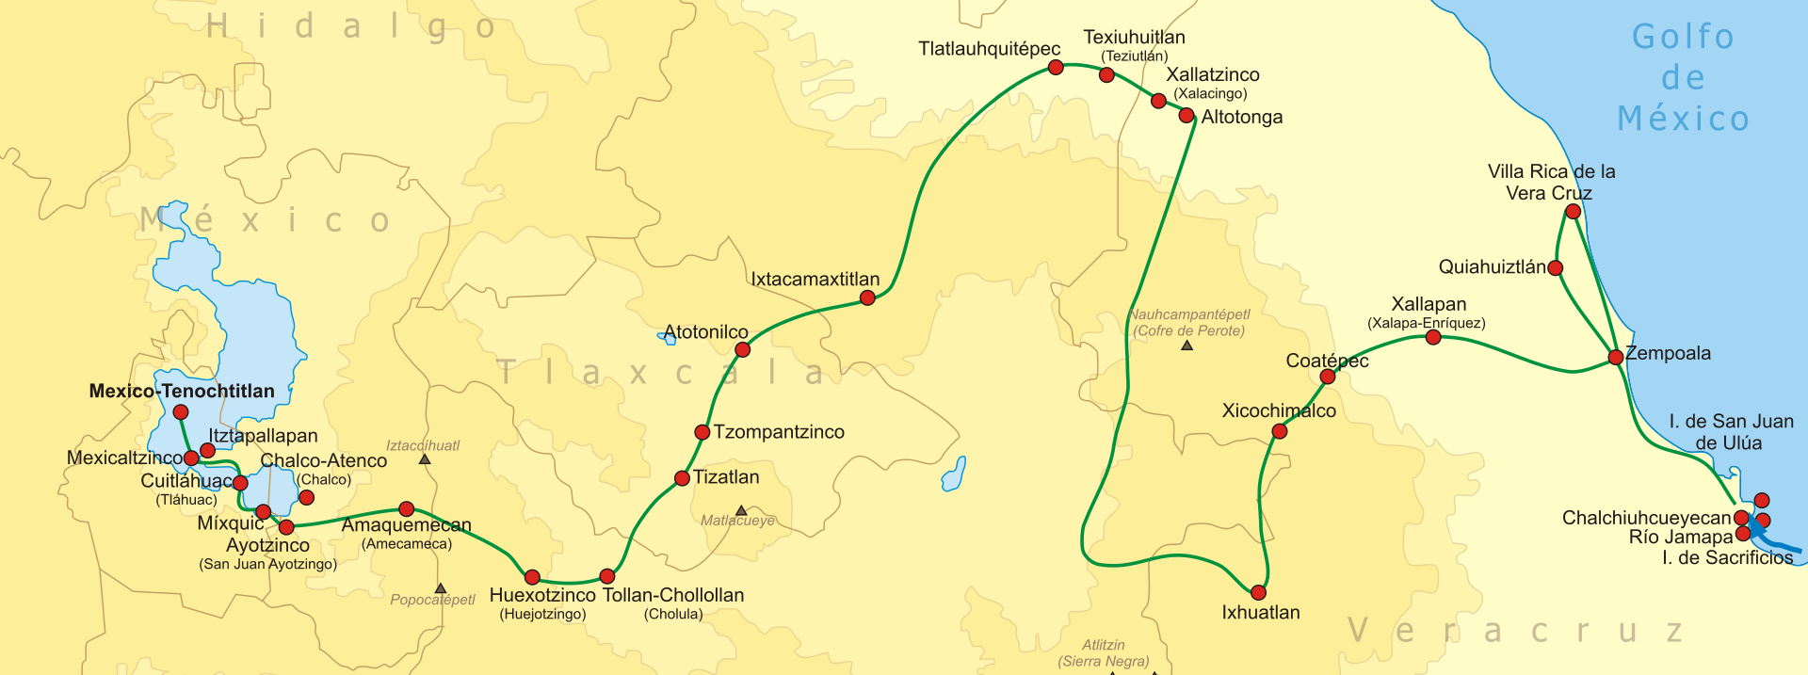
Dobyvačné výpravy
Mapa zobrazujúca Cortésovu inváznu cestu z pobrežia mexického zálivu do hlavného mesta Aztékov Tenochtitlan.
aztécka civilizácia bola veľmi vyspelá – Cortés ju však rozvrátil za krátky čas aj za pomoci dokonalejších európskych zbraní
Cortés bol pri dobývaní taký krutý, že aj v samom Španielsku vyvolal pohoršenie
zomrel roztrpčený, že mu jeho úspechy nepriniesli väčšie uznanie

Slide 5
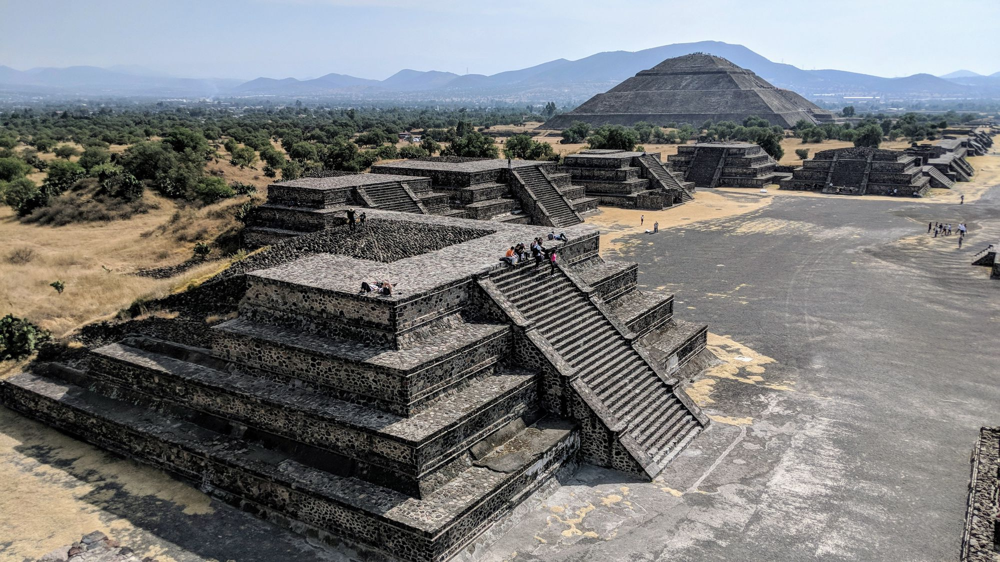
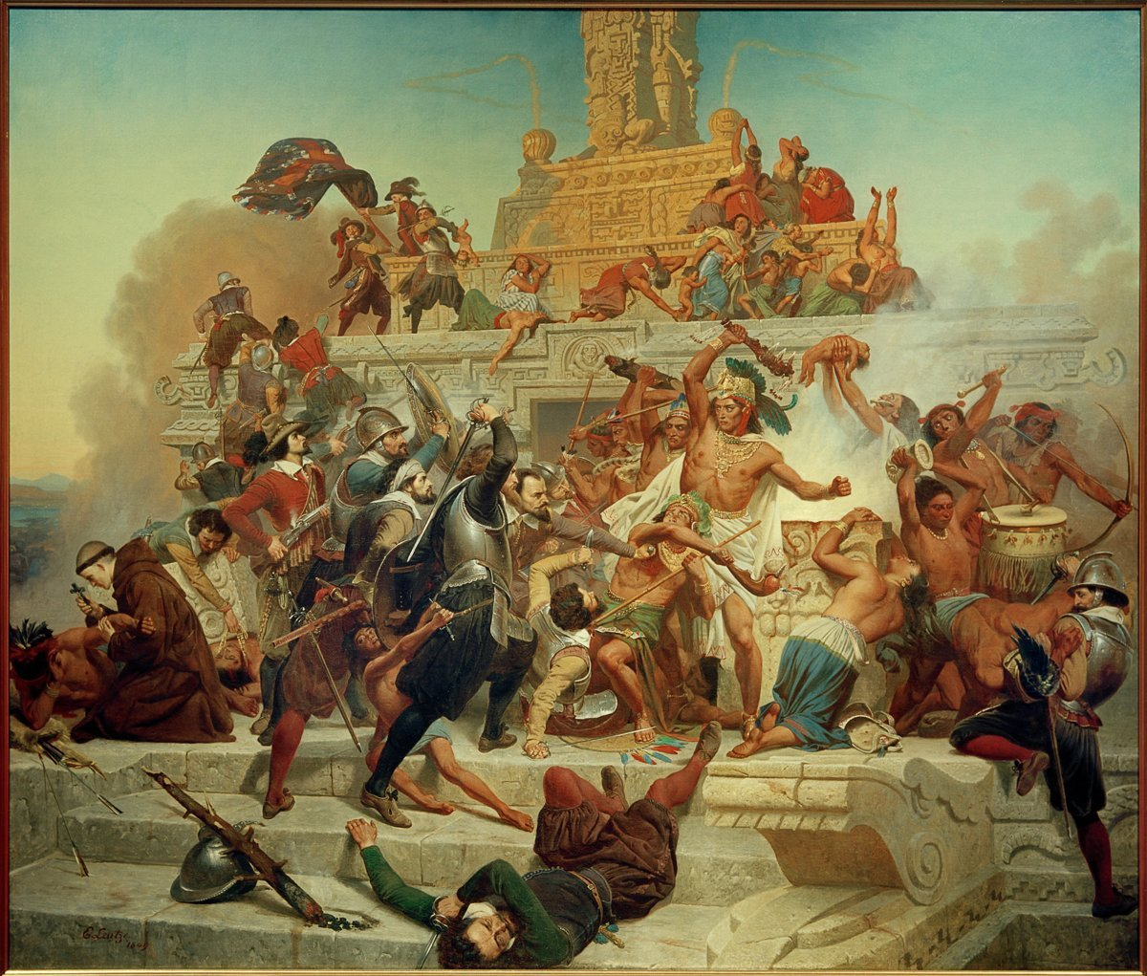
Aztécke hlavné mesto Tenochtitlán – bolo obkolesené ďalšími veľkolepými mestami.
Konflikt dvoch civilizácií – Aztékov a Španielov.
Aztékovia mali vlastné obrazkové písmo.

Slide 6
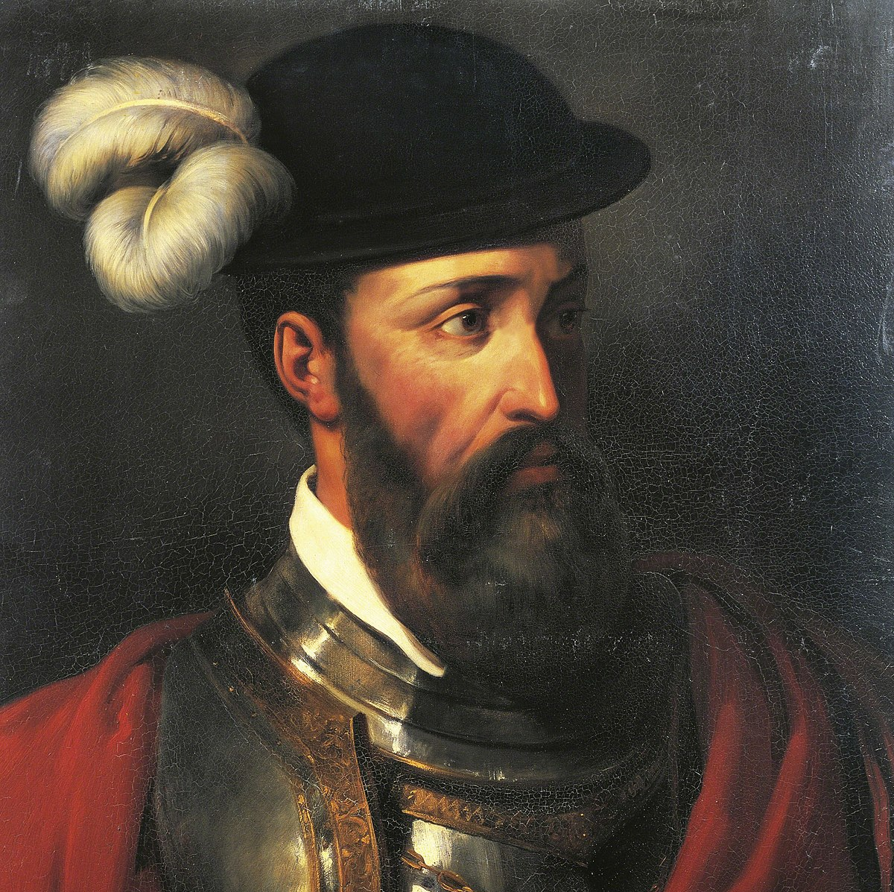
Dobyvačné výpravy
druhým španielskym dobyvateľom bol Francisco Pizarro
lákali ho zlaté poklady civilizácie Inkov – ich ríša sa rozprestierala v Južnej Amerike na území dnešného Peru
Inkovia mali veľmi vyspelé poľnohospodárstvo
Francisco Pizarro

Slide 7
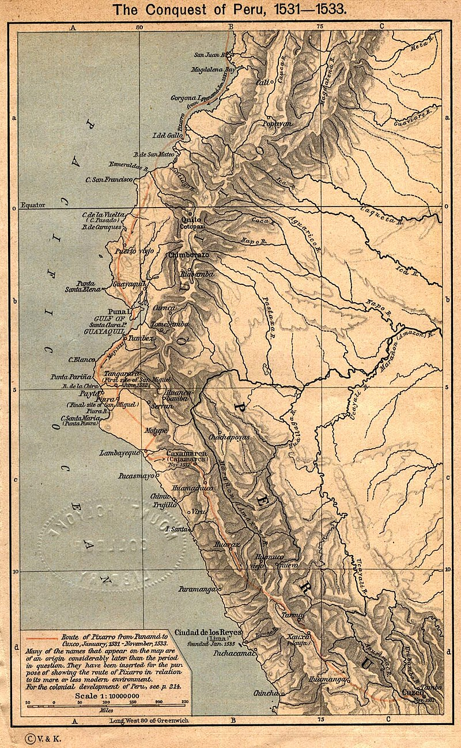
Dobyvačné výpravy
Inkovia mali vybudovanú rozsiahlu sieť dláždených ciest, tunelov a povrazových mostov a dokonalú sieť zavlažovacích kanálov
ich liečitelia vedeli robiť zložité operácie
prvé Pizarrove pokusy dobyť túto civilizáciu neboli úspešné – napokon k víťazstvu pomohli mu lepšie zbrane a zmätky medzi Inkami
Pizarro bol nakoniec zavraždený
Prieskumná cesta Francisca Pizarra počas dobytia Peru (1531 – 1533).

Slide 8
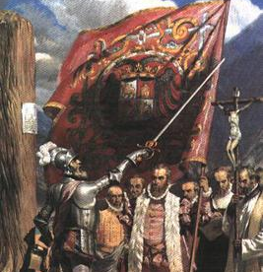
Umenie Inkov svedčí o ich zručností – zlato Inkov.
Pizarro a jeho nasledovníci v Lime v roku 1535.
Pevnosť a sídlo Inkov vysoko v horách: Machu Picchu. Dlho ležalo zabudnutá. Objavili ju až v 20. storočí.

Slide 9
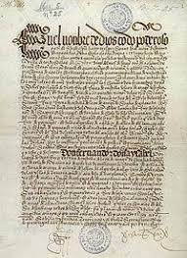
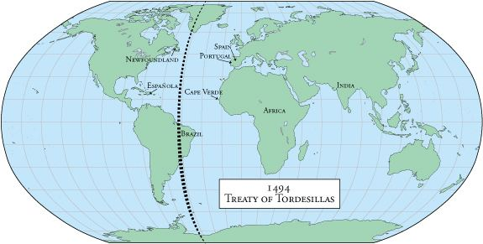
Delenie nového sveta
Dohoda o rozdelení novoobjavených území medzi Španielsko a Portugalsko.
Španieli a Portugalci sa hneď po prvých zámorských objavoch navzájom dohodli na rozdelení objavovaných území – vytýčili si medzi sebou symbolickú čiaru – začiatok kolonializmu
pod kolonializmom totiž rozumieme prisvojovanie si cudzích území a ich riadenie tak, ako to vyhovuje podmaniteľom
k dobyvačnému Španielsku a Portugalsku sa neskôr zaradilo Anglicko a Nizozemsko – najsilnejšou koloniálnou mocnosťou bolo Španielsko – hovorilo sa o nej ako o „ríši, nad ktorou slnko nezapadá“
Portugalci
Španieli
Rozdelenie sveta medzi Španielsko a Portugalsko - Tordesillaská zmluva z roku 1494.

Slide 10
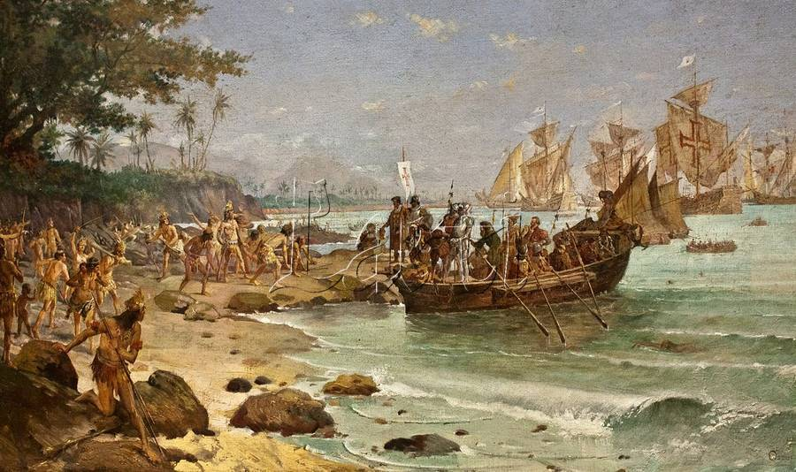
Dôsledky zámorských objavov
po veľkých zámorských objavoch a dobyvateľských výpravách svet sa rozšíril – Európania zistili, že ich svetadiel tvorí len malú časť Zeme – snažili sa všetky objavené priestory osídliť a zaviesť tam svoju kultúru
obyvateľstvo podmanených krajín obracali na kresťanskú vieru, často násilím
Európania začali spoznávať odlišné civilizácie – mnohí sa postupne snažili pochopiť, že ľudia, ktorí vyzerajú inak, môžu mať rovnaké city a rovnaké práva ako oni; iným išlo len o bohatstvo

Slide 11
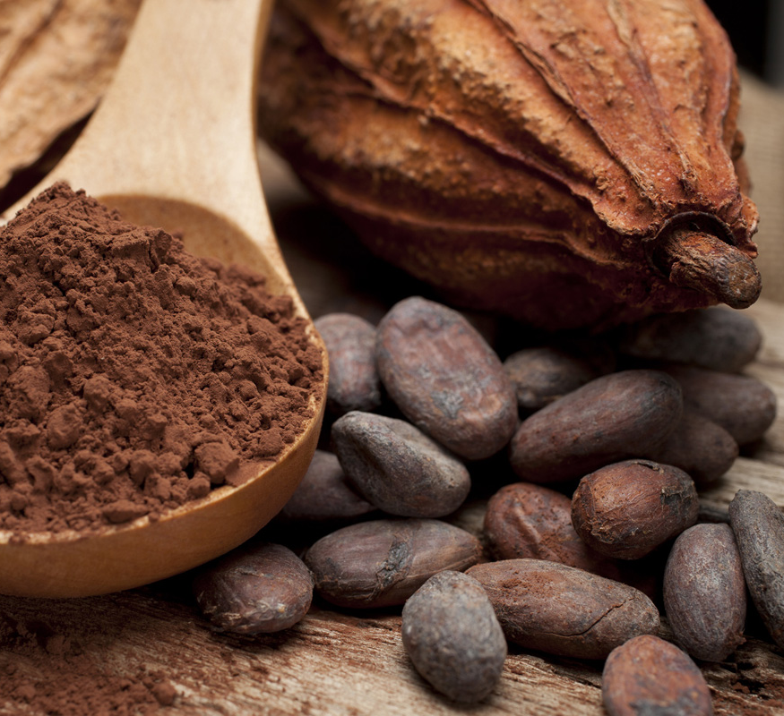
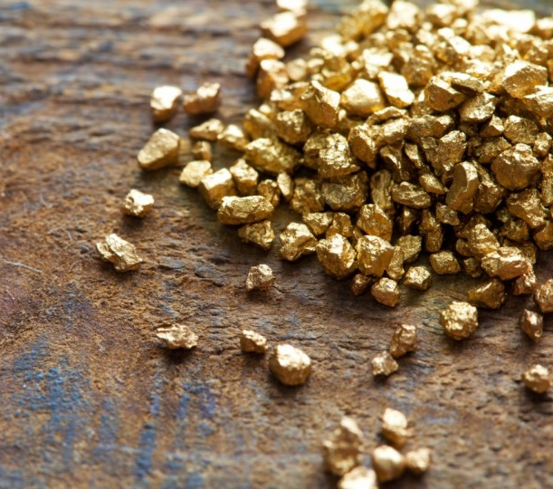
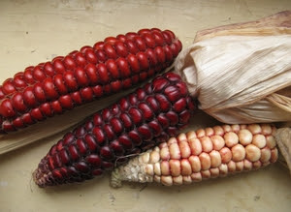
Dôsledky zámorských objavov
život Európanov pomohli zlepšiť mnohé dovtedy neznáme plodiny – kukurica, ananás, tabak, kakao, zemiaky, vanilka
zo zámoria si však doviezli aj mnohé neznáme choroby (syfylis), do zámoria zase zavliekli európske (chrípku, kiahne, záškrt)
Európania čoskoro v Amerike objavili aj zlato a drahé kovy – do Európy tak prúdilo ohromné bohatstvo

Slide 12
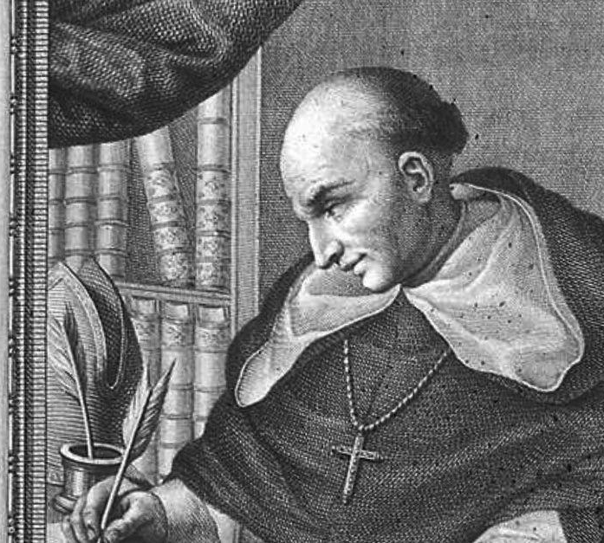
Otec Indiánov
jedným zo zástancov indiánskeho obyvateľstva pred spôsobmi bielych dobyvateľov bol katolícky kňaz – dominikán, sám bývalý bohatý majiteľ plantáži v dnešnom Mexiku Bartolomé de Las Casas
roky kritizoval vraždy, týranie a utláčanie domorodého obyvateľstva, ktorého sa dopúšťali španielski kolonizátori
celý život bojoval za rovnoprávnosť všetkých rás a ľudí
Bartolomé de Las Casas

Slide 13
ĎAKUJEM ZA POZORNOSŤ

